Slide 1
QG工作室 – 人工智能
图论
&
多智能体系统一致性
池暃

Slide 2
QG工作室 – 人工智能
图论
PART ONE

Slide 3
一、图的定义
图(Graph)是由顶点的有穷非空集合V(G)和顶点之间边的集合E(G)组成。
通常表示为: G=(V,E)，其中，G表示个图，V是图G中顶点的集合，E是图G中边的集合。
若V={v 1,v 2,...,v n }，则用∣V∣表示图G中顶点的个数，也称图G的阶，E={(u,v)∣u∈V,v∈V}，用∣E∣表示图G中边的条数。

Slide 4
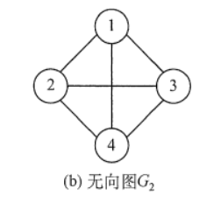
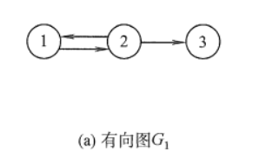
二、有向图与无向图
若E是有向边(也称弧)的有限集合时，则图G为有向图。弧是顶点的有序对，记为<v, w>，其中v,w是顶点，v称为弧尾，w称为弧头，<v,w>称为从顶点v到顶点w的弧，也称v邻接到w，或w邻接自v。
若E是无向边(简称边)的有限集合时，则图G为无向图。边是顶点的无序对，记为(v, w)或(w,v),因为(v,w)=(w,v), 其中v,w是顶点。可以说顶点w和顶点v互为邻接点。边(v, w)依附于顶点w和v，或者说边(v, w)和顶点v, w相关联。

Slide 5
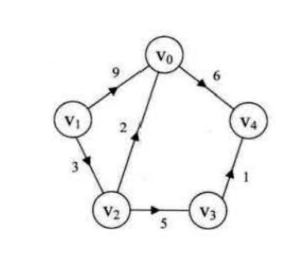
三、加权图
一个图中，每条边都可以标上具有某种含义的数值，该数值称为该边的权值。

Slide 6
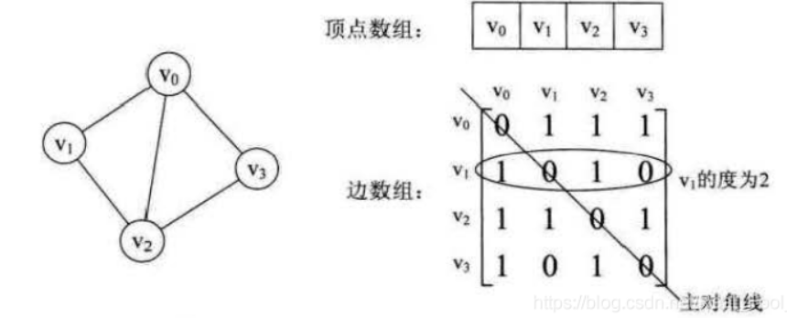
四、邻接矩阵

Slide 7
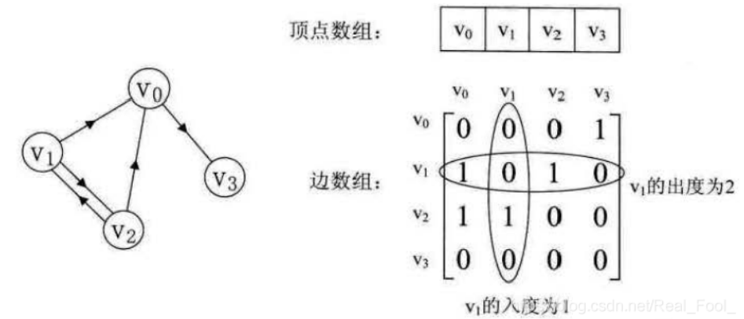
四、邻接矩阵

Slide 8
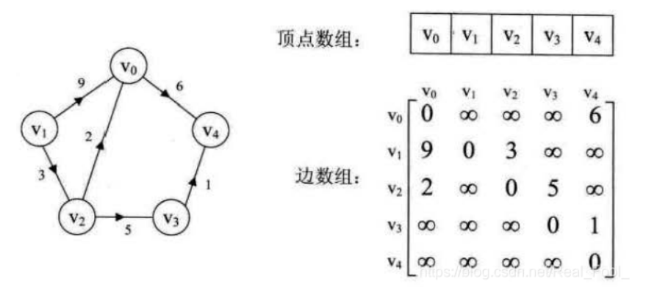
四、邻接矩阵

Slide 9
QG工作室 – 人工智能
多智能体系统一致性
PART TWO

Slide 10
多智能体系统一致性算法是指在一个由多个智能体组成的系统中，令所有智能体的某特征值达成一致的算法。这种算法可以应用于分布式控制、协同感知、集群智能等领域，是多智能体系统中的一项核心技术。

Slide 11
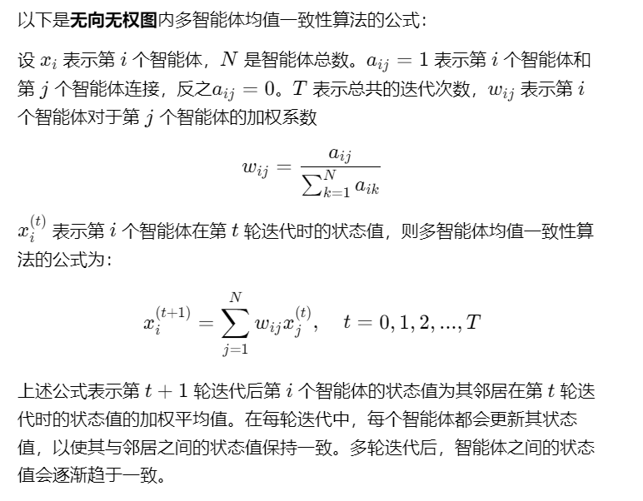

Slide 12
思考题
1.对于有向图，有权图，公式哪些参数需要改变？
2.尝试推导公式的矩阵形式
3.所有智能体状态最终趋于一致，一致值为多少？
在各种因素影响下，智能体状态还会趋于一致吗？
4.理解离散时间和连续时间下算法的异同
可以通过思考，查找阅读文献、资料等各种方法得到答案。将答案记录在周记里

Slide 13
QG工作室 – 人工智能
THANKS FOR YOUR LISTENING
池暃

